Slide 1
HIGIENE E SAÚDE

Slide 2
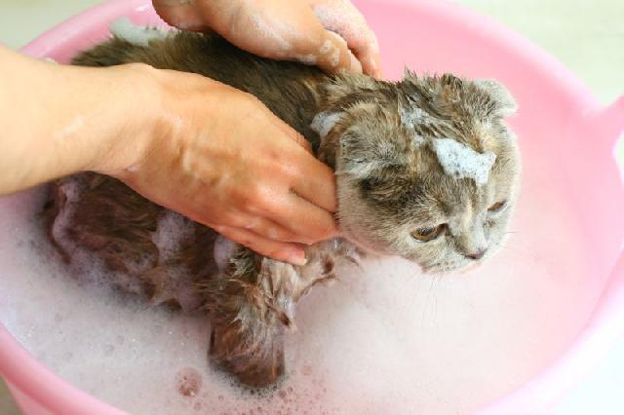
HIGIENE E SAÚDE

